Slide 1
大小隨我變

Slide 2
專案說明
本專案利用可變電阻調整角色的大小。

Slide 3
連接方式

Slide 4
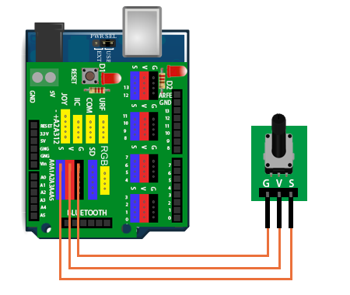
連接方式

Slide 5
程式

Slide 6
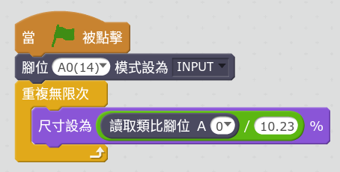
程式
重複執行：
將角色大小設定為（腳位A0輸入值）/ 10.23 %
說明：由於類比輸入值介於0～1023之間，故腳位A0值 ／10.23，其值介於0～100之間。

Slide 7
小延伸
修改大小設定之值，看有何變化。

